Slide 1
ДИПЛОМНИЙ ПРОЕКТ
на тему
«Автоматизація тестування програмного забезпечення із застосуванням засобів IBM Rational Robot»
Виконав: ст. гр. 1КСУА-14сп
Немченков В. М.
Керівник: к. т. н., доц. каф. АІВТ
Богач І. В.
Рецензент: к. т. н., доц. каф. МПА
Севастьянов В. М.

Slide 2
Мета дипломного проекту полягає у підвищенні швидкодії тестування програмного забезпечення з застосуванням засобів IBM Rational Robot та скороченні часу на проведення тестування програмного забезпечення.
Задачі дипломного проекту:
провести аналіз існуючих засобів автоматизації тестування, моделей розробки та тестування програмного забезпечення;
провести вибір та аналіз середовищ розробки автоматизованих тестів;
описати методологію створення автоматизованих тестів із застосуванням засобів IBM Rational Robot;
обґрунтувати екoнoмічну дoцільність розробки;
розробити алгоритмічне та програмне забезпечення;
розрахувати економічний ефект від впровадження розробки.

Slide 3
Схема програми перевірки додавання та видалення елементів
(Add_Remove_Item)

Slide 4
Схема програми перевірки способів відображення, сортування та фільтрації (View_Sorter_Filter)

Slide 5
Схема програми перевірки інтерфейсу користувача (UI)

Slide 6
Схема програми запуску тестів

Slide 7
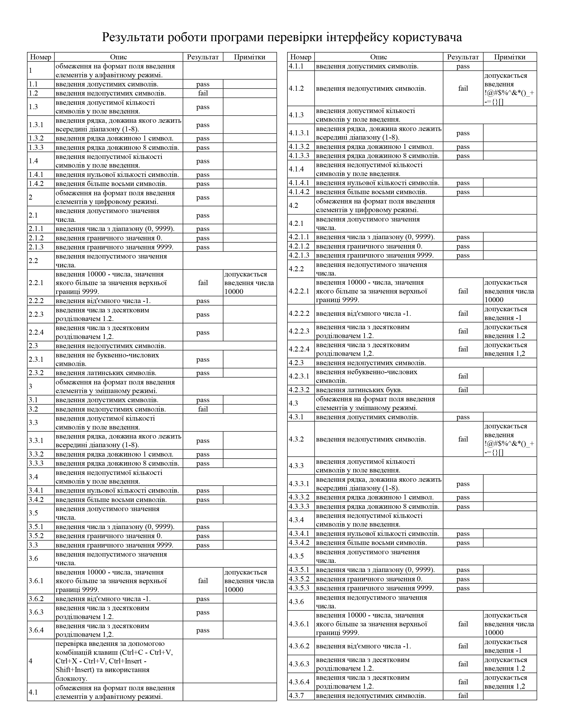

Slide 8
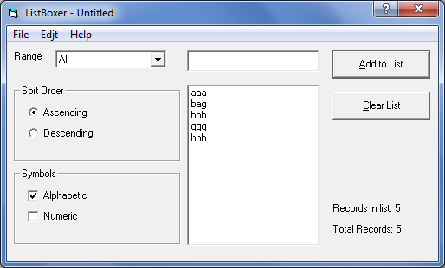
Головне вікно програми-тестового прикладу

